Slide 2
Ejercicio Mental
Te invitamos a que realices el siguiente ejercicio mental, el cual te tomará cinco minutos y te servirá para obtener una mejor claridad en los conceptos que aprenderemos el día de hoy. Ejercicio mental: corto de Aceptación de las Emociones https://youtu.be/IU6cDVjjqqc

Slide 3
Esquemas de retiro y protección financiera
Módulo 2
Tema 1. Aspectos generales, técnicos y jurídicos en seguros

Slide 4
Se estima que en México, tres de cada 10 vehículos, es decir, 10.6 millones de automovilistas, no cuentan con un seguro, por lo que están en riesgo de no poder cubrir los gastos relacionados con la responsabilidad hacia terceros, e incluso sobre sus propios bienes y personas en caso de un accidente. La Encuesta Nacional de Inclusión Financiera señala que uno de los factores que han estancado el crecimiento de la contratación de seguro de autos en México es la creencia de que éstos son caros y solo lo pueden pagar personas de alto nivel económico, además se cree que las aseguradoras no cumplen con los compromisos que adquieren con los usuarios.
Introducción

Slide 5
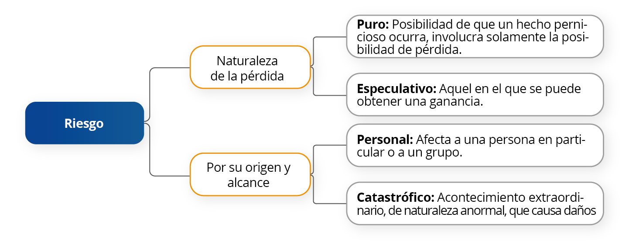
Explicación
El riesgo y el seguro
El riesgo se define como una eventualidad o acontecimiento incierto que tiene la posibilidad de suceder y que al darse trae como consecuencia un desequilibrio para el individuo que lo sufre, dando la posibilidad de tener alguna pérdida.

Slide 6
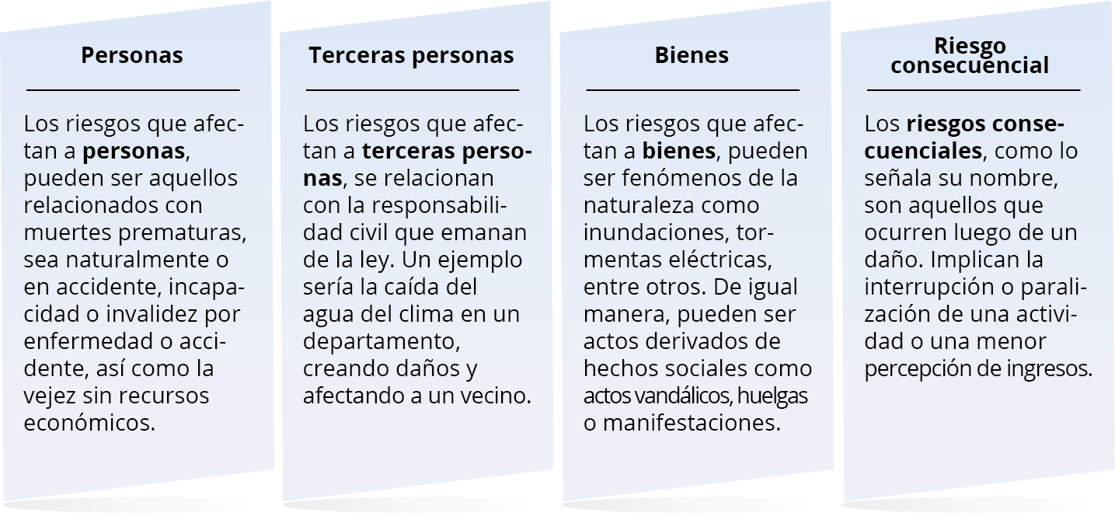
Explicación
Riesgos asegurables:

Slide 7
Explicación
Riesgo de los mercados financieros
El instrumento que ayuda a enfrentar el riesgo, a través de alguna de estas formas, es el seguro.
Las circunstancias técnicas para que un riesgo sea asegurable son:

Slide 8
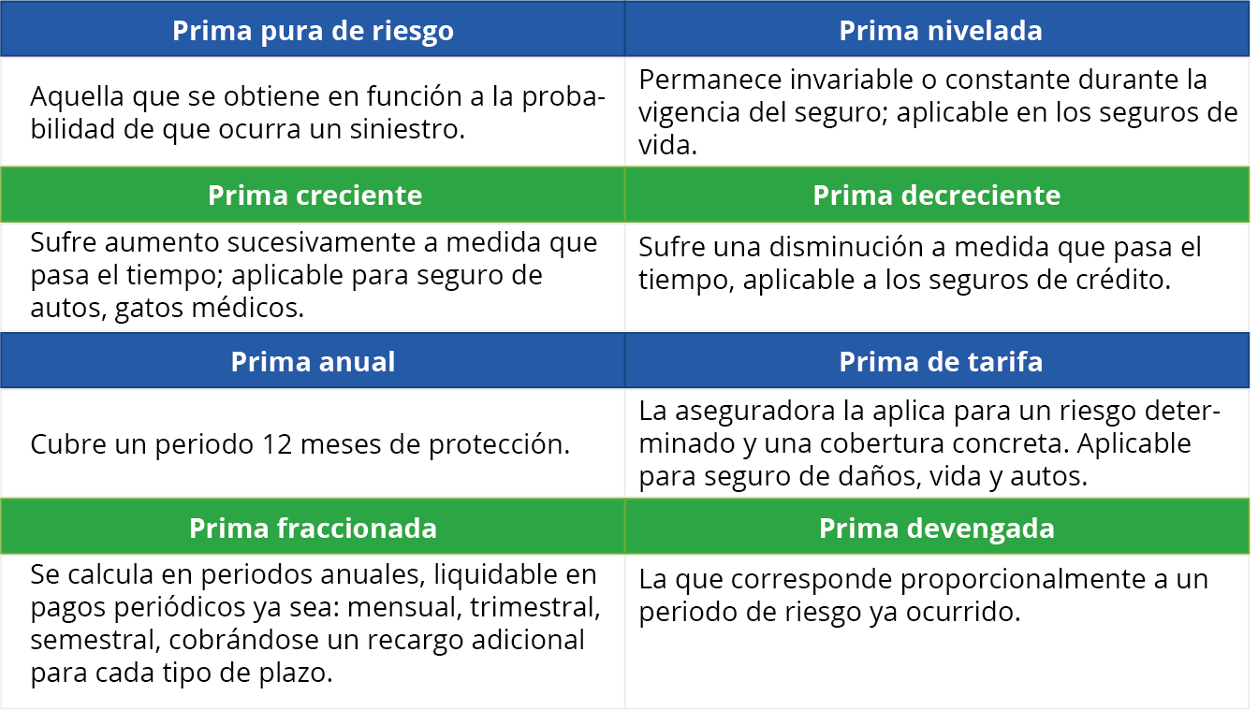
Explicación
Las primas pueden ser clasificadas de diferentes maneras, a continuación verás las más comunes:

Slide 9
Explicación
Es importante señalar que el reparto del riesgo se utiliza para que el costo del seguro sea justo y equitativo tanto para el asegurado como para la compañía aseguradora. Existen cinco formas de compartir el riesgo entre ambos:

Slide 10
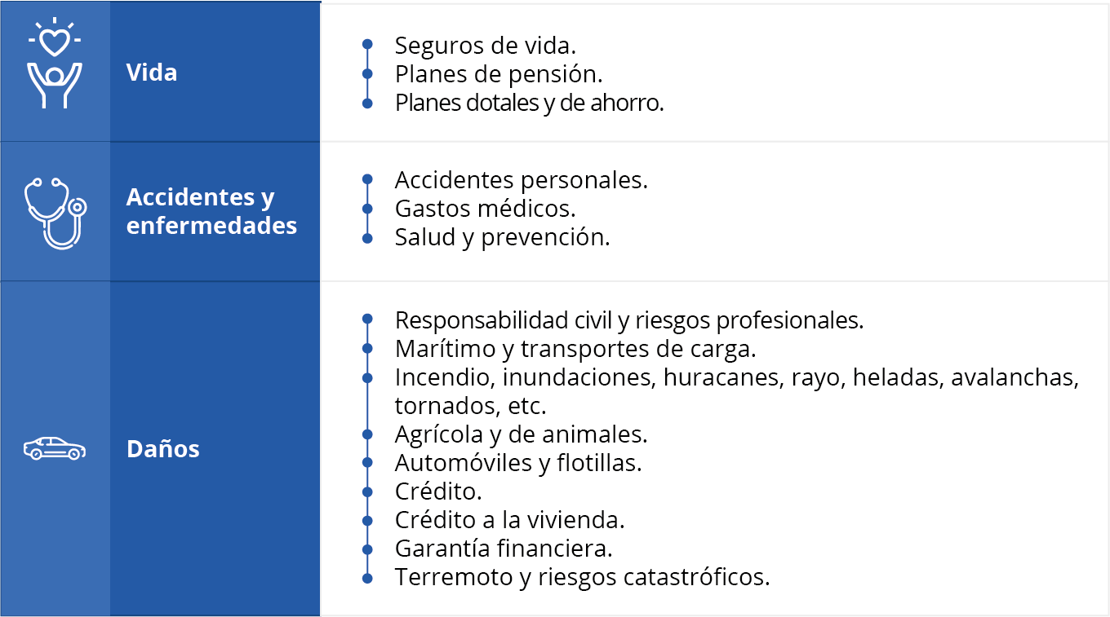
Explicación
Marco jurídico de la operación aseguradora
Dentro de la actividad aseguradora participan varios actores con personalidad jurídica, en primera instancia se encuentra el asegurador, la aseguradora, el intermediario, los reaseguradores, ajustadores de siniestros y las autoridades que regulan conforme a la ley

Slide 11
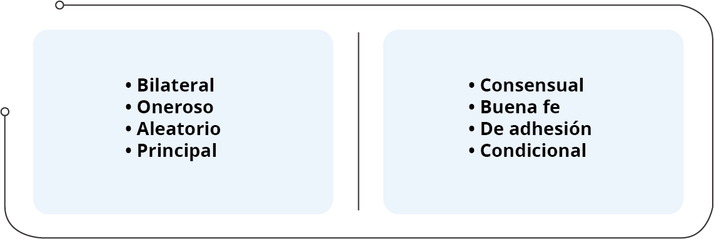
Explicación
Contrato de seguro
El contrato de seguros es un documento a través del cual las compañías aseguradoras se comprometen a resarcir el daño o a pagar una suma de dinero si ocurre un evento establecido en él.

Slide 12
Cierre
Para disminuir los riesgos y pérdidas onerosas en las familias, el gobierno ha puesto en marcha la ley del seguro obligatorio de responsabilidad civil para aquellos autos particulares que circulan por carreteras y autopistas federales. El objetivo de contratar un seguro de protección de cualquier tipo es prevenir contingencias; el seguro permite prever las consecuencias económicas de los hechos futuros e inciertos, son sistemas de transferencia de riesgos.

Slide 13
Actividad
1. Reúnete con tus compañeros y respondan las siguientes preguntas.
¿Para qué sirven los contratos de seguros?
¿Qué beneficios adquiere el asegurado que los contrata?
¿Cómo cambiaría tu vida si sufrieras un siniestro de cualquier tipo y no tuvieras los fondos suficientes para cubrir los gastos?

Slide 14
Esquemas de retiro y protección financiera
Tema 2. Riesgos individuales de seguros de personas

Slide 15
Los padres de familia tienen como objetivo el formar una familia íntegra, haciéndolo con la ilusión de brindar a sus seres queridos una vida, digna, plena y feliz. Esto implica el compromiso moral de darles amor, cariño, alimentación, techo, vestido, salud, distracciones, protección. Dicho compromiso pende de un hilo ya que depende del tiempo de permanencia de los padres en este mundo, por eso los proveedores económicos de una familia tienen la responsabilidad de proteger a los dependientes económicos en caso de que llegaran a faltar.
Introducción

Slide 16
Explicación
Bases técnicas
Por lo regular los siniestros se presentan con periodicidad constante en un determinado lapso de tiempo, de esta forma se puede analizar de manera estadística el siniestro y calcular su probabilidad y de acuerdo a ella fijar el precio de la prima del seguro.
La prima es la cantidad que paga el asegurado para tener derecho a la protección por el cual una compañía aseguradora cubre una contingencia o riesgo previsto en el contrato de seguro, incluyendo gastos de expedición.

Slide 17
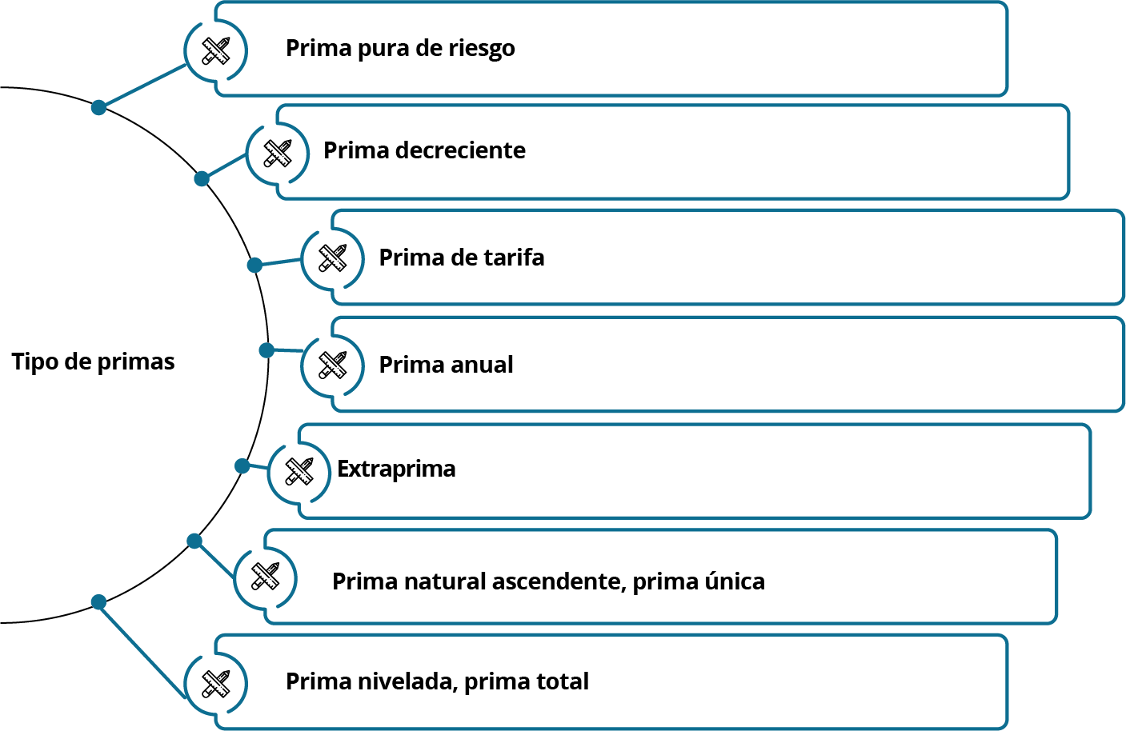
Explicación

Slide 18
Explicación
Indemnización y administración del seguro
Para presentar una reclamación de un siniestro los beneficiarios deberán dar aviso a la aseguradora de lo acontecido a la persona asegurada mediante una carta o formato de reclamación que contenga los siguientes datos:
Fecha y hora de ocurrencia del siniestro
Descripción de los hechos
Causa de fallecimiento
Datos de la póliza: número y vigencia

Slide 19
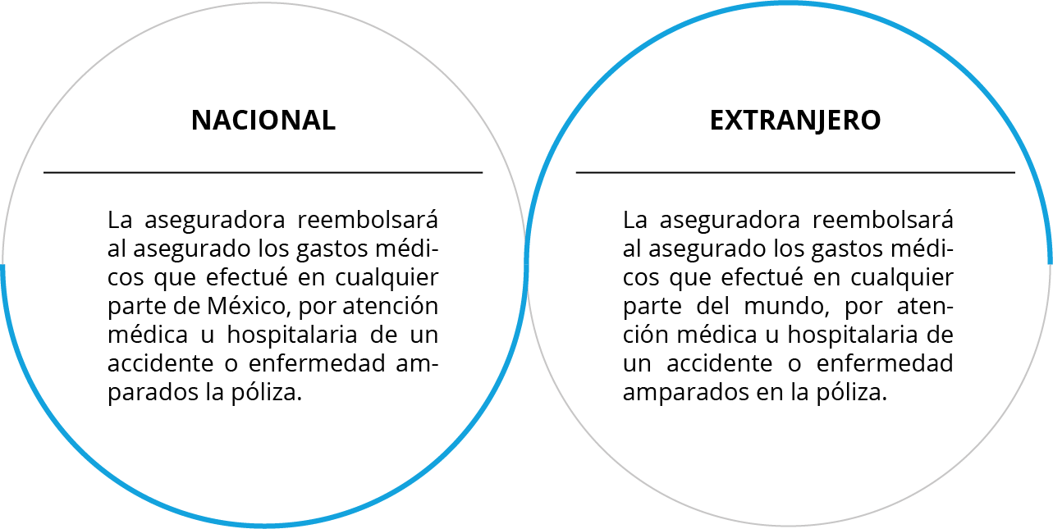
Explicación
Seguro de gastos médicos mayores
El seguro de gastos médicos mayores surge de la necesidad de un asegurado de resarcir la pérdida económica sufrida a consecuencia de una enfermedad, accidente o intervención quirúrgica, para complementar el servicio otorgado por las instituciones públicas y para hacer frente a los costos elevados de los servicios médicos.

Slide 20
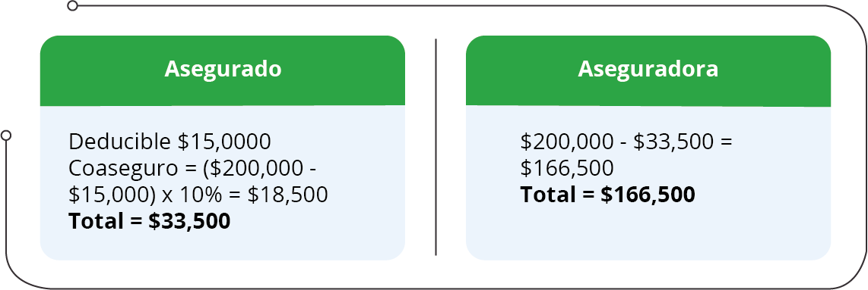
Explicación
Seguro de gastos médicos mayores
Una persona tiene como condiciones en su póliza de gastos médicos un deducible de $15,000 y un coaseguro del 10% topado a $20,000. Tiene una enfermedad que su primera visita al hospital le originó gastos médicos hospitalarios totales de $200,000.
¿Cuánto pagaría el asegurado y cuánto pagaría la aseguradora
en esta primera visita al hospital?

Slide 21
Cierre
Actualmente en México, a comparación de otros países, se encuentra muy desarrollada la cultura de invertir en un seguro de vida. Un seguro de vida es esencial y puede servir de apoyo para hacer frente a eventos no planeados, ya que si una persona es el sostén económico de una familia y tiene dependientes económicos, ¿qué harían ellos si ya no tuvieran la fuente de ingreso de su proveedor? Un seguro de vida podría apoyar momentáneamente mientras se estabiliza la situación.

Slide 22
Actividad
1. Reúnete con tus compañeros y den respuesta a las siguientes preguntas.
¿Qué tan sensibles están las familias mexicanas para enfrentar el riesgo de fallecimiento o invalidez de los proveedores económicos de una familia?
¿Deberían las familias mexicanas considerar al seguro de vida como parte de los gastos fijos prioritarios y esenciales de la canasta básica del sostenimiento de una familia?

Slide 23
Esquemas de retiro y protección financiera
Tema 3. Mecanismos de protección de tu patrimonio

Slide 24
Explicación
¿Por qué es importante tener un seguro de automóvil?
Actualmente en México el parque vehicular es de aproximadamente 33 millones de vehículos que están circulando, en donde solo el 27% están asegurados, es decir, menos de 9 millones. Pero, sabías que precisamente por ser un número reducido las unidades que tienen seguro de automóvil la probabilidad de tener una colisión con un vehículo no asegurado es altísima (CONDUSEF, 2021).

Slide 25
Explicación
Conceptos básicos
Para entender los alcances del seguro es necesario definir que éste es un medio que permite el traslado de un lugar a otro de personas o cosas.

Slide 26
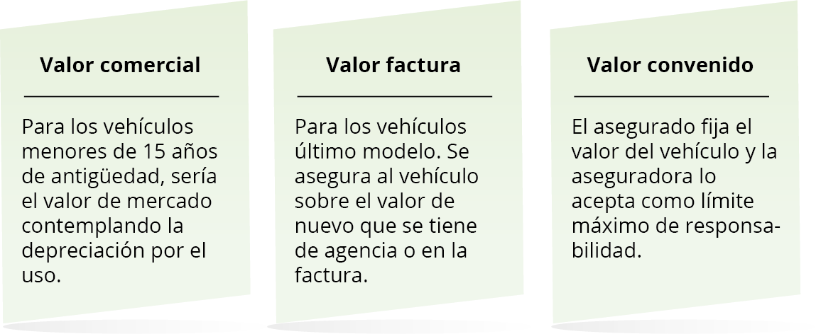
Explicación
Conceptos básicos
La suma asegurada se basa sobre el valor del vehículo y se puede determinar de tres formas:

Slide 27
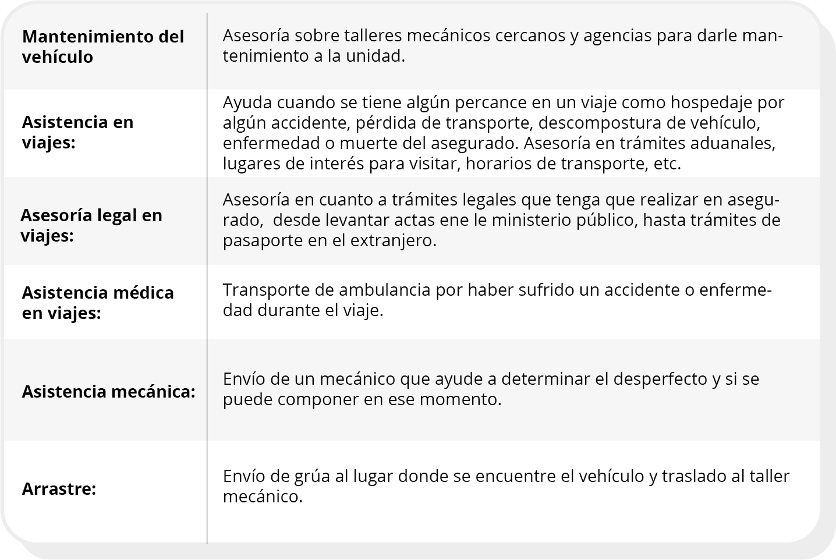
Explicación
Estructura de la póliza
Las coberturas de beneficio son usadas tanto para particulares como para transporte público.

Slide 28
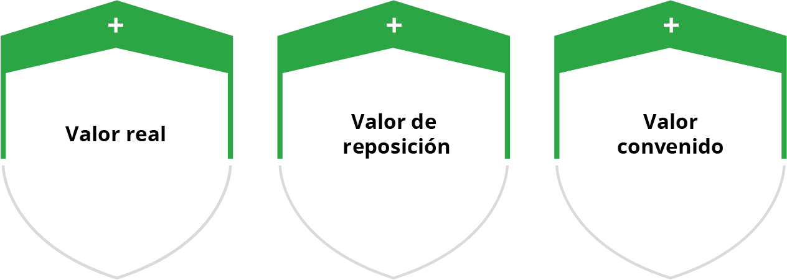
Explicación
Seguro de casa hogar
La póliza de casa habitación, por su estructura, es considerada como un contrato cuyo objetivo es otorgar protección integral y completa sobre los bienes que forman parte del patrimonio de una familia, y por lo regular está dividida por secciones.

Slide 29
Cierre
Un automóvil y una casa son parte del patrimonio familiar que hay que proteger porque están expuestos a riesgos. El seguro de automóviles y casa son para evitar el desequilibrio en la economía familiar en caso de siniestro y se ajustan o cotizan en función del riesgo que se quiera cubrir. A menor riesgo cubierto, menor el costo del seguro, y viceversa.

Slide 30
Actividad
1. Reúnete con tus compañeros y busca información de las principales empresas aseguradoras de automóvil y casa, comprendiendo los avances que han tenido a través de los años.

Slide 31
Esquemas de retiro y protección financiera
Tema 4. Sistema financiero mexicano

Slide 32
Es posible señalar que la reforma financiera del 2014 ayudó a otorgar más créditos en el país. Dicha reforma tenía como base cuatro pilares: por un lado incrementar la competitividad en el sector financiero para obtener mejores productos financieros; también dar mayor accesibilidad al crédito a través de la banca de desarrollo; implementar condiciones propicias para que la banca privada pueda ampliar el crédito; y mantener un sistema financiero sólido y estable.
Introducción

Slide 33
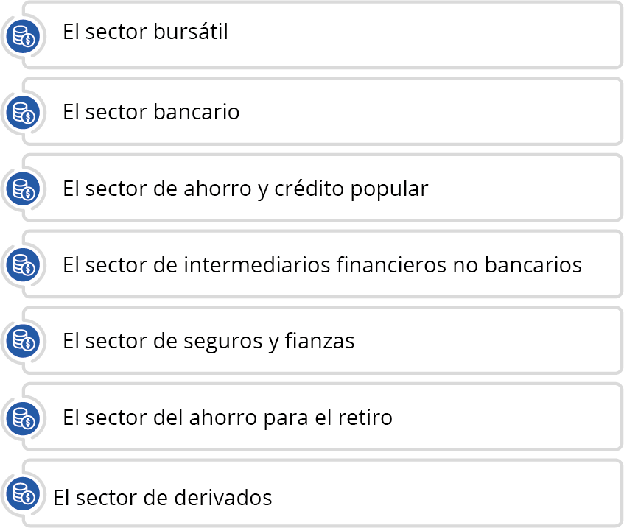
Explicación
Estructura del sistema financiero mexicano.
Autoridades que los regulan

Slide 34
Explicación
Autoridades en el sistema financiero mexicano
El sistema financiero mexicano está conformado por diversas instituciones, las cuales son regidas por autoridades que en su ejercicio autorizan, regulan, supervisan y sancionan a estas instituciones o intermediarios financieros, así como a los prestadores de servicios.
Secretaría de Hacienda y Crédito Público (SHCP)
Es la máxima autoridad del sistema financiero mexicano y sus facultades están delimitadas por la Ley Orgánica de la Administración Pública Federal. Dentro de sus principales funciones se encuentran las relacionadas con los ingresos y egresos del gobierno así como la regulación del nivel de endeudamiento del gobierno, entre otras.
Banco de México (BANXICO)
Es una institución autónoma cuyas disposiciones y funciones están encaminadas a lograr el sano desarrollo del sistema financiero mexicano a través de emisión de normas encaminadas a la regulación de operaciones de crédito, de depósito y los servicios de casas de bolsa, de igual manera emite regulaciones sobre las comisiones y las tasas de interés, etcétera.

Slide 35
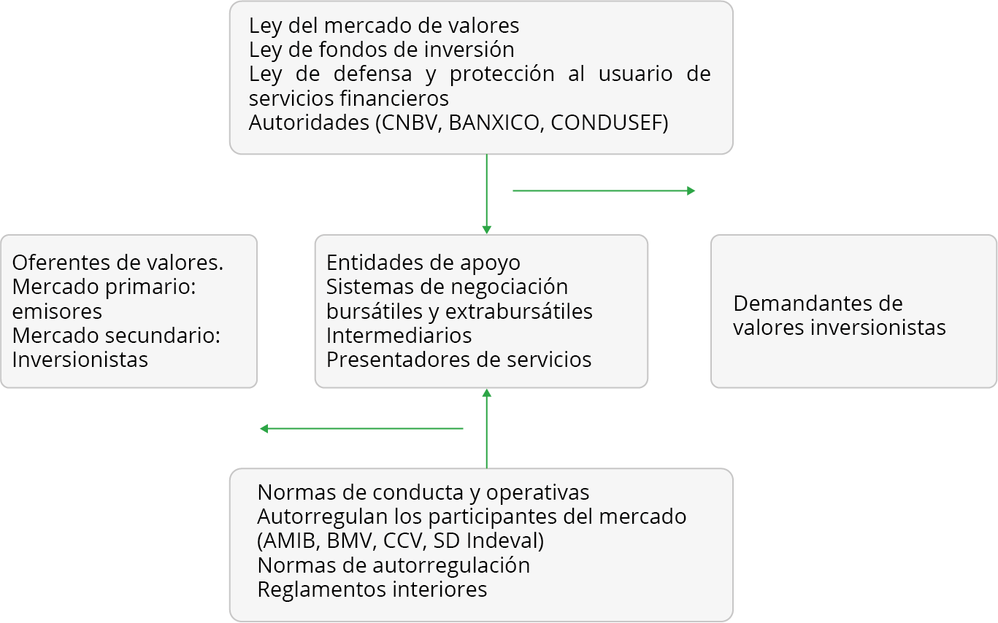
Explicación
Mercado de valores

Slide 36
Cierre
A lo largo de este tema pudiste apreciar todos los elementos que conforman el sistema financiero mexicano, el rol de cada uno, y como todos engranan para un mismo fin que es el desarrollo económico del país. Todo sistema financiero debe ser dinámico, y el de México no es la excepción.

Slide 37
Actividad
1. Reúnete con tus compañeros y den respuesta a las siguientes preguntas.
Sabes cuáles son las comisiones encargadas de vigilar el correcto funcionamiento del sistema financiero mexicano?
¿Sabías cómo se conforma la estructura del sistema financiero mexicano?

